Slide 1
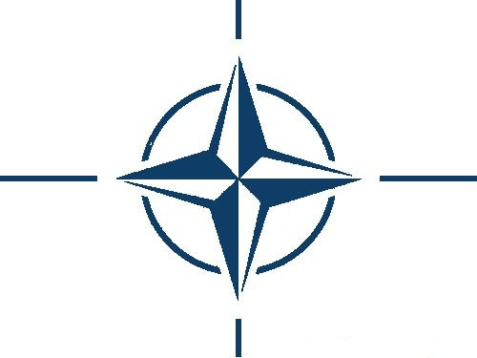
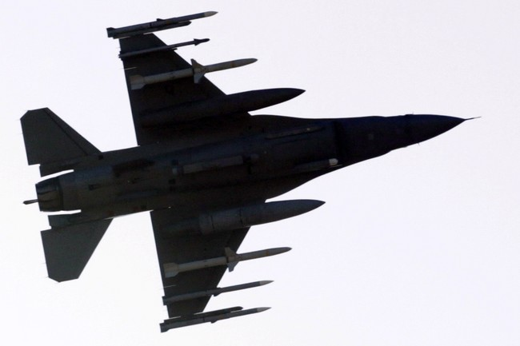
NATO
= Severoatlantická aliance
(North Atlantic Treaty Organization)

Slide 2
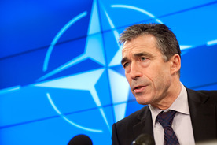
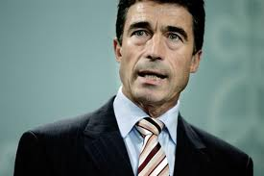
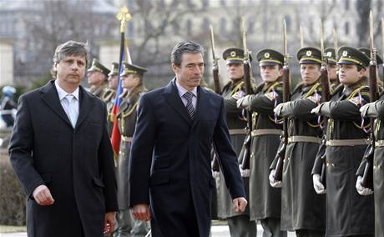
Základní informace
vznik 4. dubna 1949
  - podpisem tzv. Washingtonské smlouvy
sídlo : Brusel (do r. 1966 Paříž)
zakládající státy: USA, Kanada, Spojené království, Francie, Portugalsko, Belgie, Lucembursko, Nizozemsko, Dánsko, Norsko, Itálie, Island.
Česká republika -> 1999
dnes 28 států
Generální tajemník
  Anders Fogh Rasmussen (Dánsko)

Slide 3
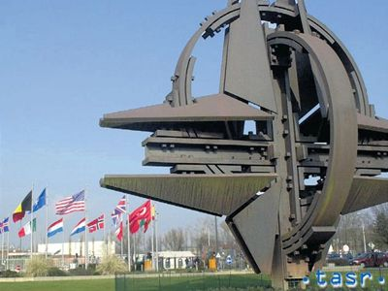
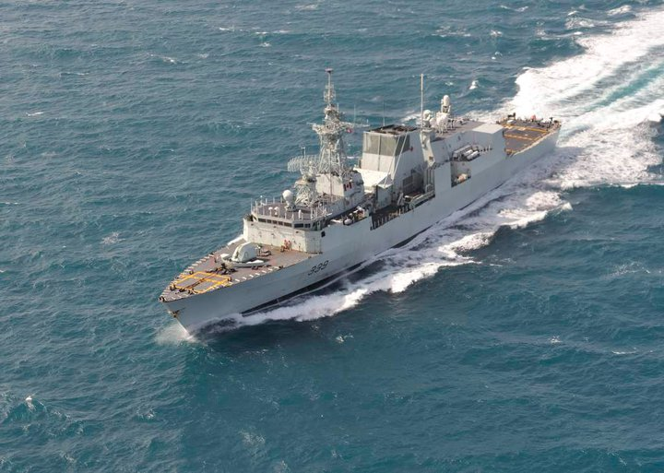
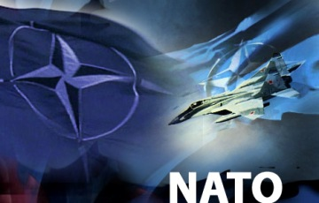
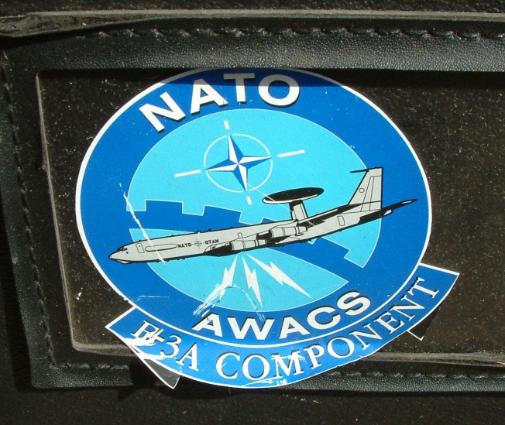
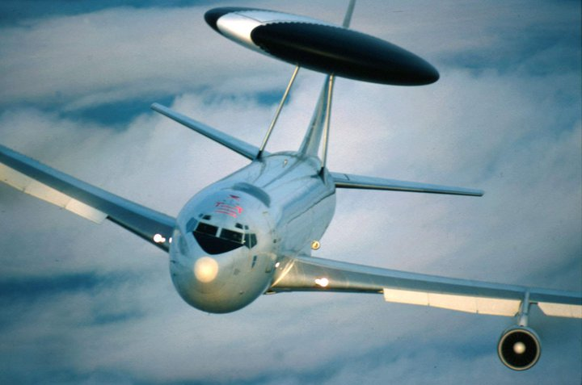
Co to je...
vojensko – politická organizace s cílem udržovat mír v členských zemích
vznikla jako odpověď na poválečnou situaci v Evropě
v dobách studené války -> zlepšování a udržování společné obrany
dnes -> vytváření stability v Evropě na základě společného řízení a zajišťování míru
„Útok proti jedné nebo více z nich bude považován za útok proti všem.“ (článek 5 Wahingtonské smlouvy)

Slide 4
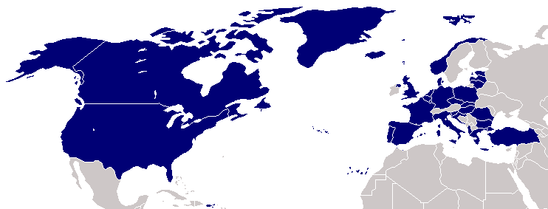
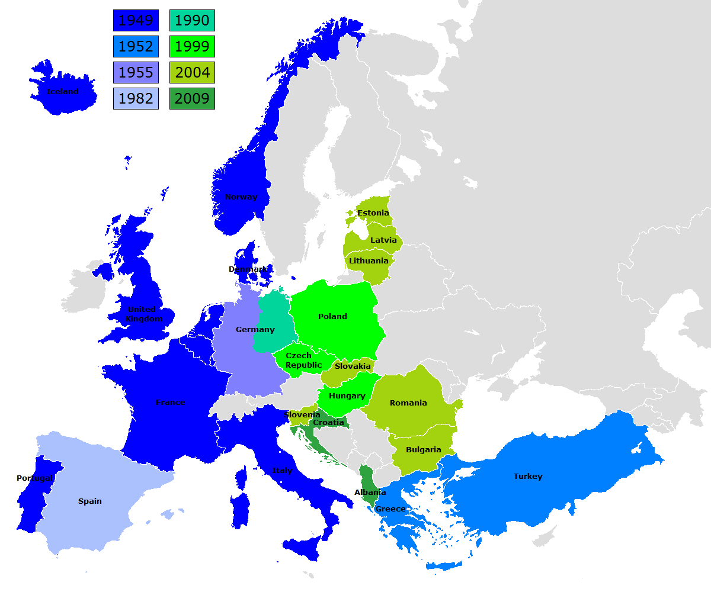
Hlavní funkce NATO
ochrana svobody a bezpečnosti všech jeho členů politickými i vojenskými prostředky
v souladu se zásadami charty OSN

Slide 5
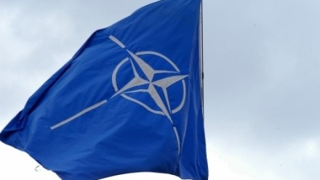

Vojenské akce
Název mise Teritorium Kdy
12. Active Endeavour Středomoří 2001 – nyní
13. Display Deterrence Turecko 2003
14. ISAF Afghánistán 2003 – nyní
15. NTIM Irák 2004
16. NTM-I Irák 2004 – nyní
17. Podpora Africké unii Súdán (Dárfúr) 2005 – 2007
18. Pomoc po hurikánu Spojené státy americké 2005
19. Operace Pákistán Pákistán 2005 – 2006
20. Allied Protector Adenský záliv 2009 – nyní
21. Unified Protector Libie 2011- nyní

Slide 6


Struktura NATO
Rada NATO
Ministři zahraničí
Stálá rada
Vojenský výbor
(náčelník gen. štábu)
Výbor pro plánování obrany
Ministří obrany
Mezinárodní vojenský štáb
Mezinárodní voj. štáb
Generální tajemník
Výbor pro otázky jad. obrany
Velitelství v Atlantiku (Norfolk, USA), v Evropě (Casteau-Shape, Belgie), v průlivu La Manche (Northwood, GB)
Skupina pro jad. plánování

Slide 7
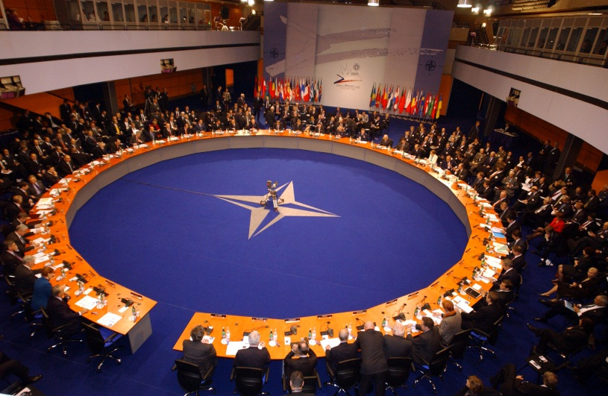
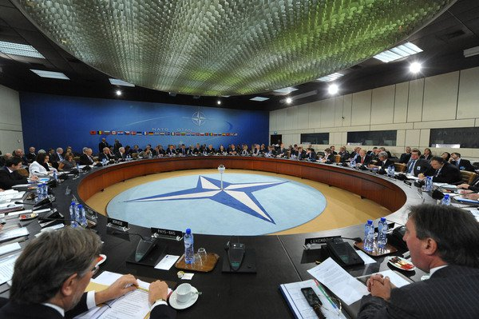
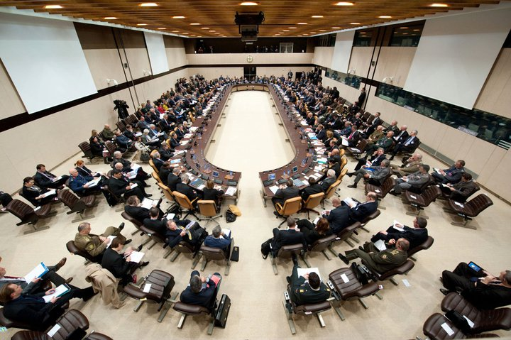
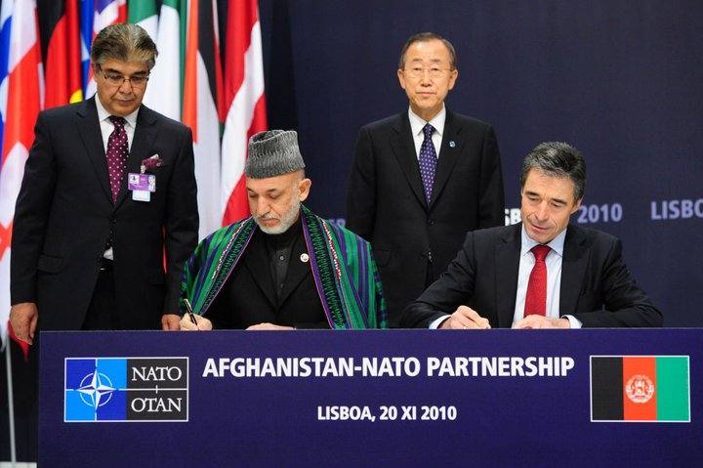
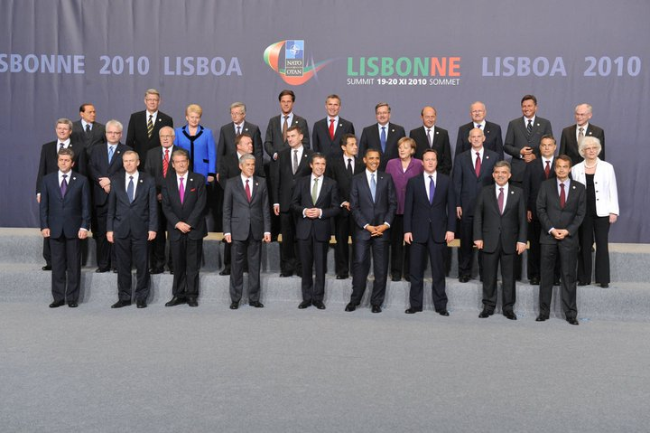
Orgány NATO
Rada NATO
  nejvyšším orgánem
  zastoupení všech členských zemí
  přijímá rozhodnutí o společné zahraniční politice a společném postupu členských zemí
  rozhoduje také o přijetí nových členů nebo o společných vojenských akcích.
Severoa tlantické shromáždění
  širší politický orgán NATO
  přijímá doporučení a usnesení, ale nemá přímé pravomoci
Generální tajemník NATO
  nejvyšším reprezentantem
  pravomoci jsou však omezené
  nejvýše postaveným úředníkem Rady NATO
Vojenský výbor a Výbor pro plánování
  rozhodují o vojenských záležitostech
  politicky jsou podřízeny Radě NATO
  sami nemají přímou rozhodovací pravomoc
  oba vojenské výbory plánují obranu a zbrojní programy

Slide 8
Výbor pro obranné plánování (Defence Planning Committee, DPC)
je hlavní rozhodovací orgán ve věcech týkajících se integrované vojenské struktury Aliance
DPC usměrňuje vojenské orgány NATO a v rámci své odpovědnosti má stejné funkce a stejnou pravomoc jako Severoatlantická rada v rámci její kompetence
schází se na úrovni velvyslanců a ministrů obrany.

Slide 9
Skupina pro jaderné plánování (Nuclear Planning Group, NPG)
je hlavní rozhodovací orgán v oblasti jaderné politiky NATO
zabývá se širokým okruhem otázek jaderné politiky včetně otázek rozmístění, technického zabezpečení, bezpečnosti jaderných zbraní, ochrany před nimi a možnosti přežití jejich použití včetně otázek souvisejících se šířením jaderných zbraní
schází se na úrovni velvyslanců a ministrů obrany.

Slide 10
Severoatlantická rada (North Atlantic Council, NAC)
je hlavním rozhodovacím orgánem NATO
její rozhodnutí se vztahují ke všem aspektům činnosti organizace, návrhy jsou přijímány jednomyslným souhlasem
NAC sestává ze stálých zástupců (velvyslanců) všech členských zemí, schází se také na úrovni ministrů obrany, ministrů zahraničních věcí či hlav států a vlád zemí NATO

Slide 11
Vojenský výbor NATO (Military Committee, MC)
je nejvyšší vojenský orgán NATO pod zastřešující pravomocí NAC a DPC
doporučuje politickým orgánům NATO opatření, která považuje za nezbytná pro společnou obranuM
MC se schází na úrovni náčelníků štábů/obrany a národních vojenských představitelů všech členských zemí

Slide 12
Generální tajemník NATO (NATO Secretary General)
je nejvyšší výkonný funkcionář NATO, který je jmenován členskými zeměmi za předsedu NAC, DPC, NPG a dalších fór NATO
GT NATO odpovídá za usměrňování a prosazování procesu konzultování a rozhodování v NATO
předkládá věci k projednání a rozhodnutí a je oprávněn uplatnit své služby v případě sporů mezi členskými zeměmi
současným GT NATO (od dubna 2009) je dánský politik Anders Fogh Rasmussen

Slide 13
Základem smlouvy je článek 5
Smluvní strany se dohodly, že ozbrojený útok proti jedné nebo více z nich v Evropě nebo Severní Americe bude považován za útok proti všem, a proto odsouhlasily, že dojde-li k takovému ozbrojenému útoku, každá z nich uplatní právo na individuální nebo kolektivní obranu, uznané článkem 51 Charty Spojených národů, pomůže smluvní straně nebo stranám takto napadeným tím, že neprodleně podnikne sama a v souladu s ostatními stranami takovou akci, jakou bude považovat za nutnou, včetně použití ozbrojené síly, s cílem obnovit a udržet bezpečnost severoatlantické oblasti.

Slide 14

Děkujeme za pozornost
Vypracovali :
  Ondřej Šabouk
  Aneta Šimáčková
  Jarmila Krestová
  Nguyen Xuan Viet
  3.A
Zdroje :
www.google.com
http://www.facebook.com/NATO
www.nato.int
www.cs.wikipedia.org
http://www.natoaktual.cz
http://www.army.cz

